Slide 1
Aufgabe 17
Thema: Redesing eines Webauftritts 2
Team: Thomas Bühring
Sören Gärtner
Pascal Staudenrauß
Stephan Tzschoppe
Sprecher: Thomas Bühring

Slide 2
Gliederung
Aufgabenstellung
Card-Sorting Sitzungen
Wireframes
  Vorstellung des Redesings
  Automatisierte Erstellung von Wireframes
Bewertung des Vorgehens

Slide 3
Aufgabenstellung
Redesign der Fakultätsseite
Durchführen von Card Sorting Sitzungen
  offen
  geschlossen
Erstellen eines funktionalen Wireframe-Modells
Erstellen einer (Web-)Sitemap

Slide 4
Card-Sorting-Sitzungen
Offenes Card-Sorting
  Gruppieren der Kärtchen
  Bezeichnen der Gruppierungen
Geschlossenes Card-Sorting
  Proband ordnet Kärtchen den Bezeichnungen zu
  Erstellen des finalen Modells

Slide 5
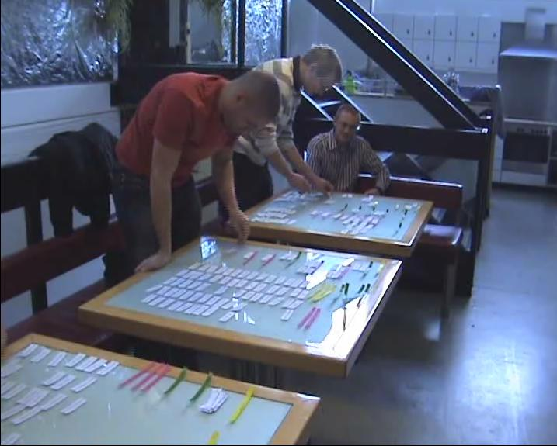
Card-Sorting-Sitzungen

Slide 6
Auswertung Card-Sorting
Erstellen des finalen Modells
  Suchen von gleichen Strukturen
  Bewertung der Lösung bei fehlender Übereinstimmung
  Zusammenführen in einem Modell
Grundlage für Wireframe

Slide 7
Erstellen von Wireframes
Abbild der gesamten Seite nötig zum „Ausprobieren“
hoher Erstellungsaufwand
→ Automatische Erzeugung:
Sitemap
(Struktur aller Seiten)
[XML]
Stylesheet
[XSLT]
Beschreibung
der Seite und Musterinhalt
[XML]
Beschreibung mit Navigation
[XML]
Browsable
Website
[HTML]

Slide 8
Bewertung des Card-Sorting-Verfahrens
Vorteile
Bietet gute Möglichkeiten des partizipativen Entwurfs und Redesings von Webseiten
Die durch das Verfahren gefundene Seitenstruktur wird durch Wireframes “erlebbar”

Slide 9
Bewertung des Card-Sorting-Verfahrens
Nachteile
Trotz einfacher Seite ergeben sich viele Karten
Einsortieren anhand der Syntax, nicht anhand der Semantik
Anzahl der Probanden muss deutlich höher als drei sein
Testpersonen müssen Kenntnis über Inhalt der Seite haben
Verfahren resultiert in unflexibler Baumstruktur (bspw. fehlt die Möglichkeit von Verweisen)

